Slide 1
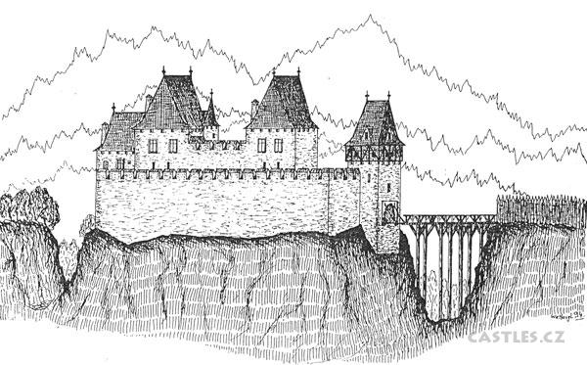
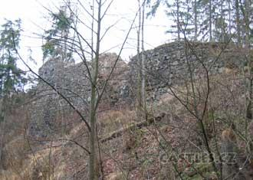
Kožlí
©Adam Brzoň

Slide 2
Kožlí
-Kožlí je zřícenina hradu na ostrohu nad soutokem potoka Tisem a Janovickéh potoka na úpatí vrchu Chlum
-od roku 1958 je chráněn jako kulturní památka ČR.

Slide 3
Historie
-název hradu se poprvé objevuje v roce 1318 v predikátu Ctibora z Kožlí
-majitelé Kožlí měli patronátní právo ke kostelu svatého Jakuba v blízkém Chvojenu
V souvislosti se sousedním Konopištěm ztratilo Kožlí rezidenční funkci a v průběhu 16. století bylo postupně opouštěno
V roce 1835, v rámci své letní cesty Posázavím, navštívil zříceninu Kožlí Karel Hynek Mácha. Nelze vyloučit, že hrad nakreslil, doklad se však nedochoval. Lokalita je jako Kožlí uvedena v soupisu Hrady spatřené.

Slide 4
Stavební podoba
-hrad se skládal z předhradí a vnitřního hradu, jež byly odděleny ve skále vylámaným hlubokým příkopem
-vnitřní hrad tvořila dvoupalácová dispozice, přičemž není vyloučeno, že se jedná o nejstarší příklad v Čechách

Slide 5
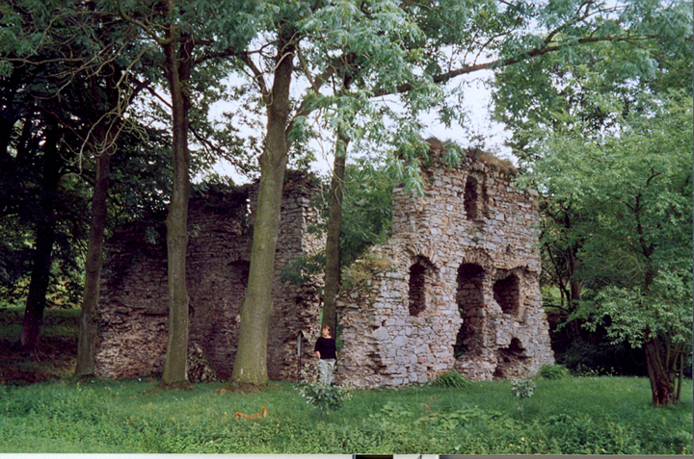
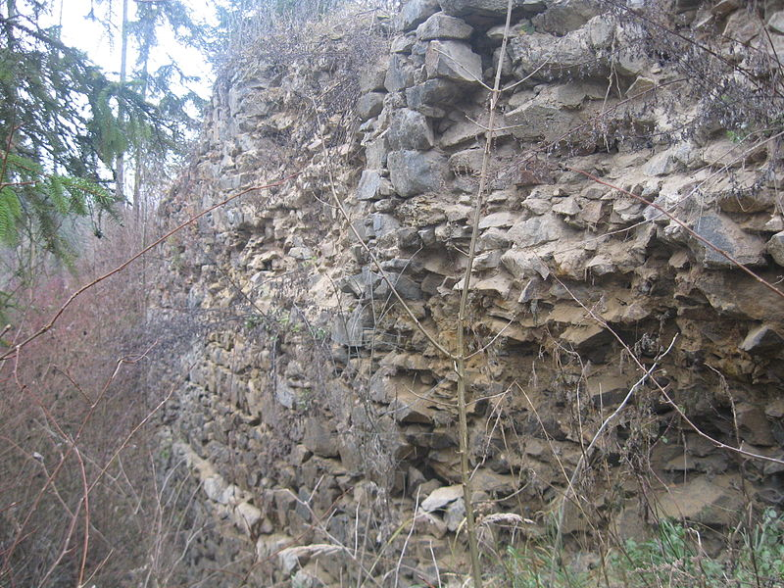
Obrázky

Slide 6
Stavte se ☺

